Slide 1
6조 김민규, 하재연
오산시 불법주정차 데이터를 활용한
공영주차장 필요성 및 위치분석

Slide 2
CONTENTS
01
주제선정
02
분석과정
03
04
결과 해석 및 시사점
활용방안 및 기대효과
05
활용데이터 출처
CONTENTS

Slide 3


01
주제 선정
배경 및 필요성
불법주정차 데이터를 통해 공영주차장 증설 위치 확인
주차난을 해소하기 위한 목적으로 선정된 주제

Slide 4
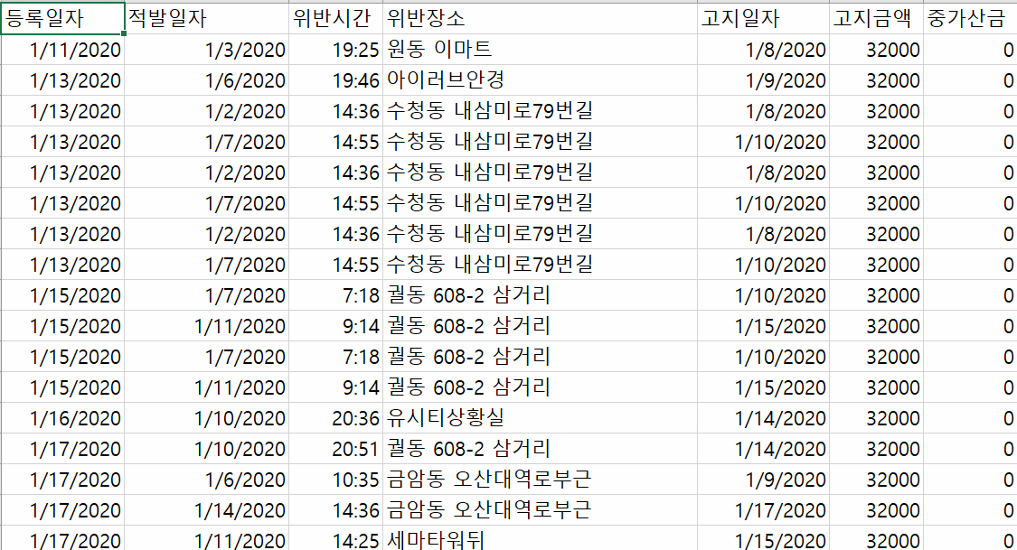
02
분석 과정
분석 데이터
경기도 오산시_지방세 ARS납부시스템 주정차 과태료 정보
컬럼명
등록일자
적발일자 : 적발된 일자
위반시간 : 적발된 시간
위반장소 : 위반 장소
고지일자
고지금액
증가산금
…

Slide 5
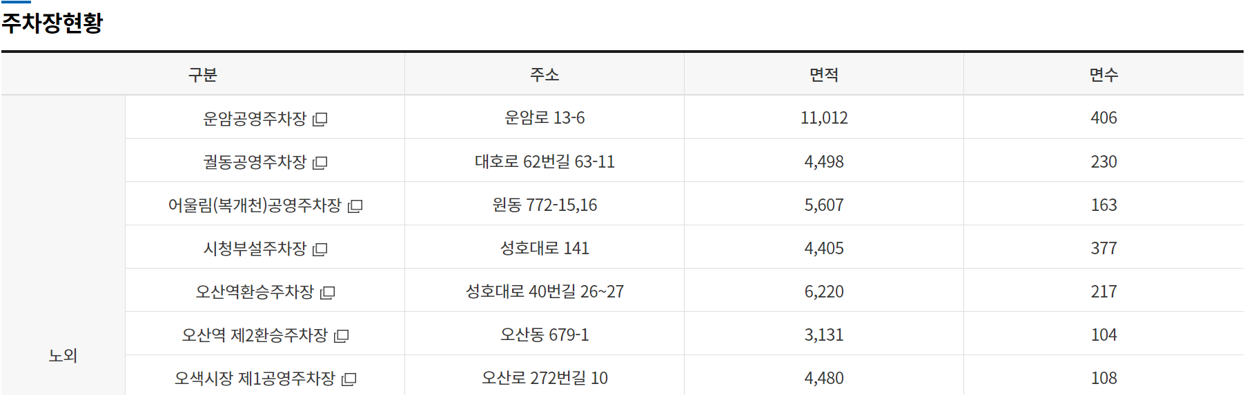
02
분석 과정
분석 데이터
주차장현황
컬럼명
구분(노외, 노상)
주소 : 오산시 공영주차장의 주소
면적
면수

Slide 6
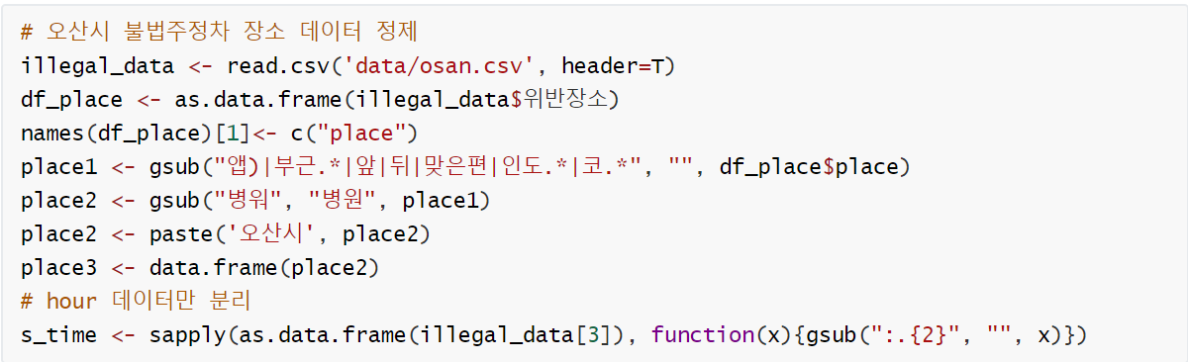
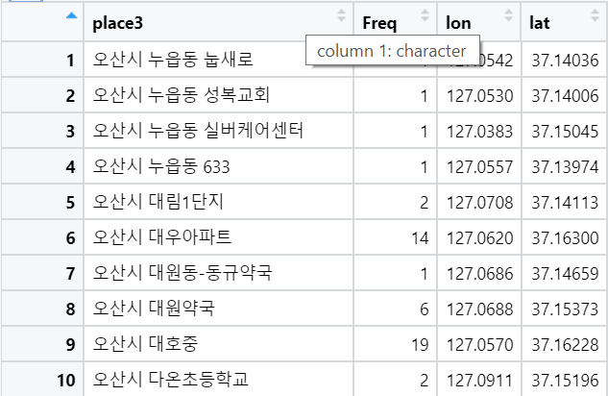
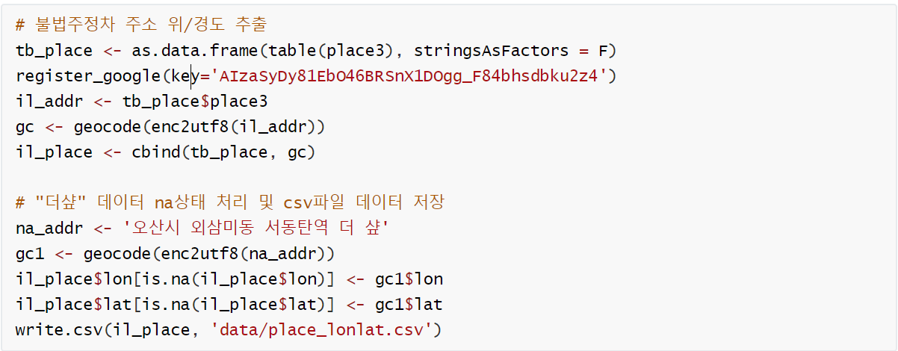
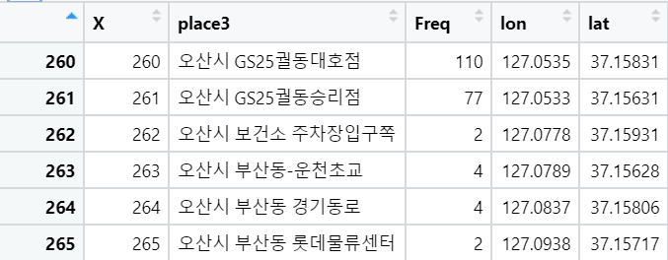
02
분석 과정
데이터 전처리
<코드>
코드 결과 데이터

Slide 7
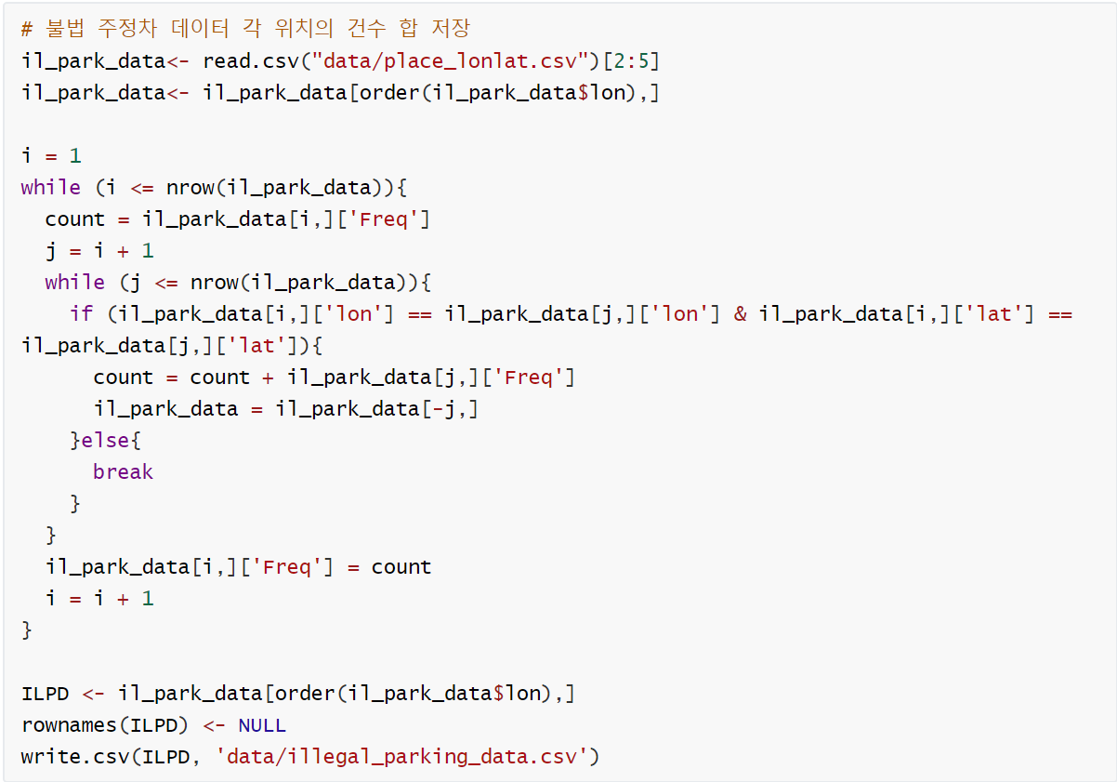
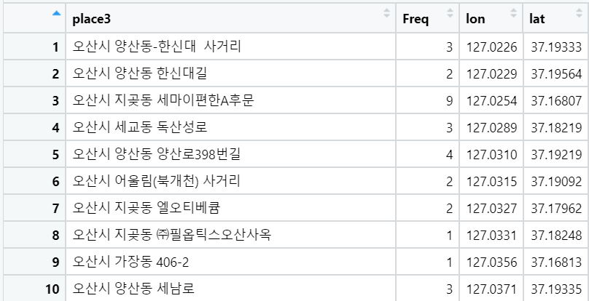
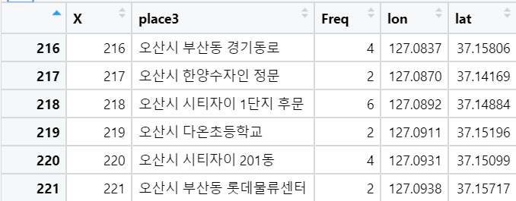
02
분석 과정
데이터 전처리
<코드>
코드 결과 데이터

Slide 8
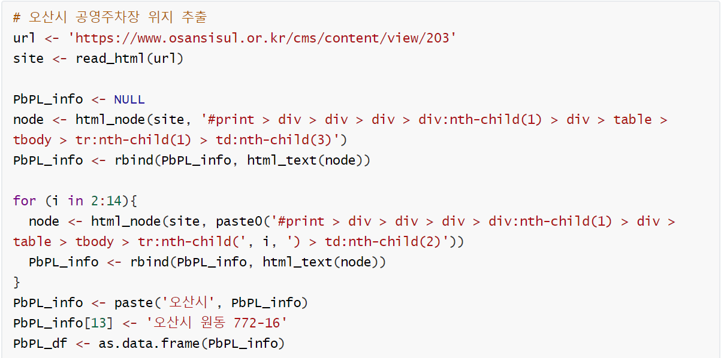
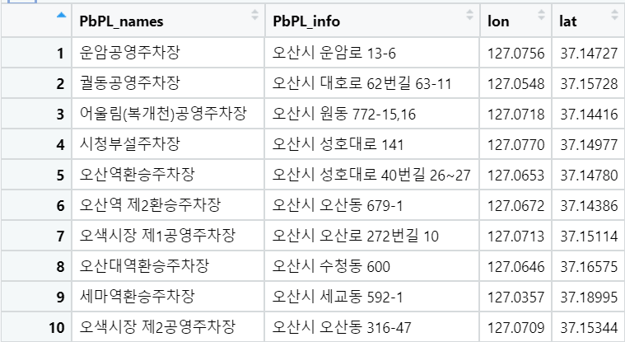
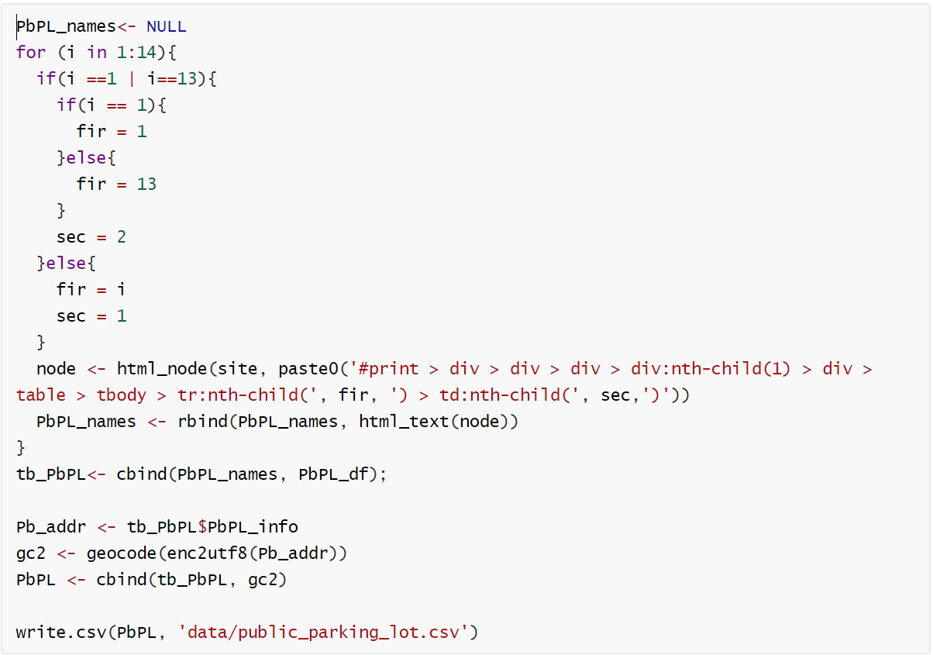
02
분석 과정
데이터 전처리
<코드>
코드 결과 데이터

Slide 9
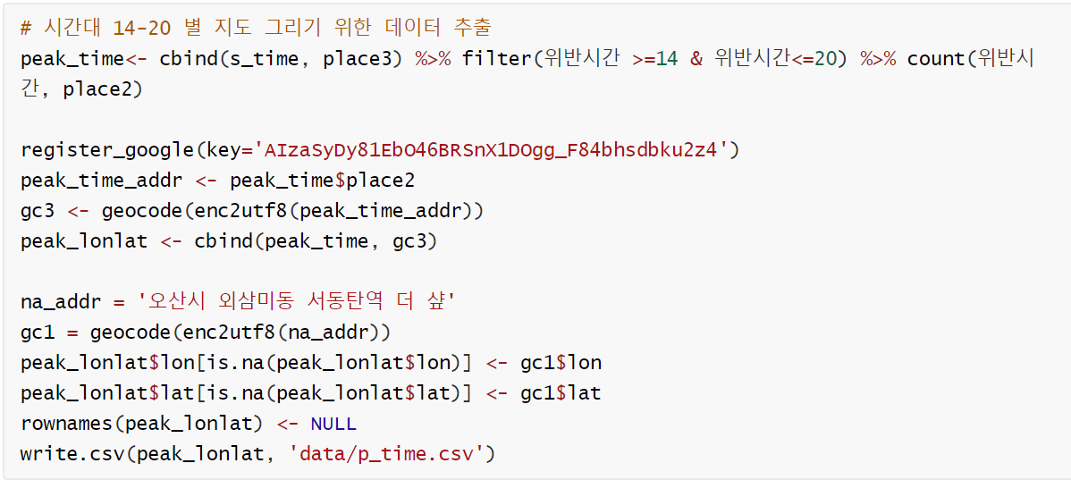
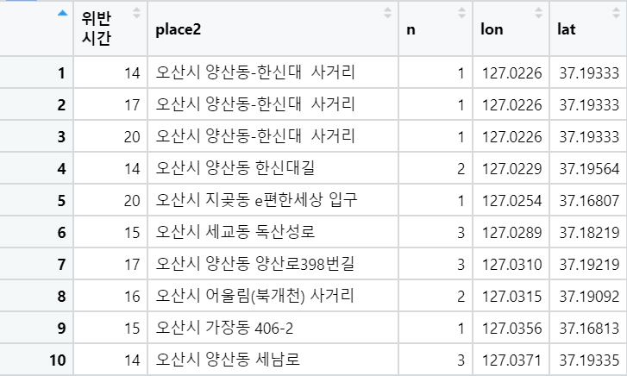
02
분석 과정
데이터 전처리
<코드>
코드 결과 데이터

Slide 10
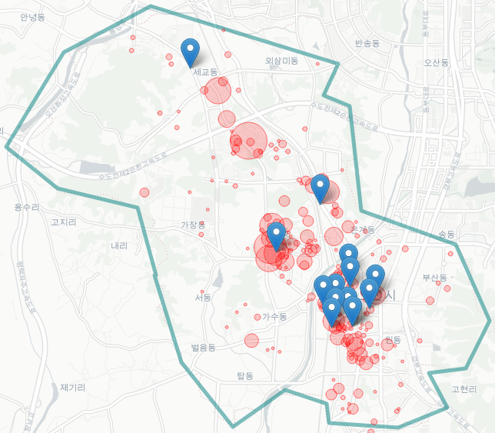
03
분석 결과 해석
전체 불법 주정차 데이터 건수 및 공영주차장 위치
오산시 북쪽의 경우 데이터가 몰려 있는 상황에 비해 공영주차장의 위치가 맞지 않고, 필요 공간에 공영주차장이 존재하지 않음
오산시 중앙쪽의 경우 불법 주정차 건수가 많음에도 불구하고 공영주차장의 개수가 부족
오산시 남동쪽의 경우, 공영주차장의 개수가 많음에도 불구하고 불법 주정차 데이터가 존재함
불법 주정차 데이터 및 공영주차장 위치

Slide 11
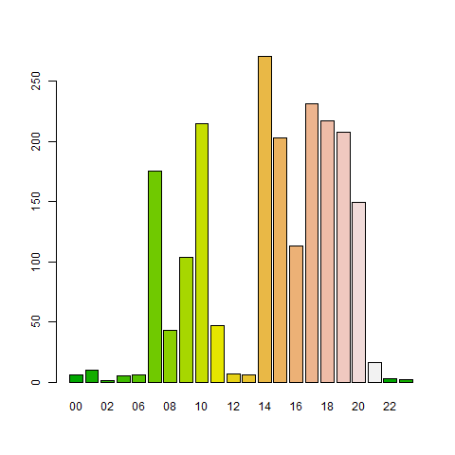
03
분석 결과 해석
전체 시간대별 데이터 건수 도표
불법 주정차 데이터가 07시~11시 / 14시~20시 시간대에 집중되어 있는 모습을 확인할 수 있다.
12~13시를 포함한 아침/저녁 시간대의 데이터가 현저히 낮은 이유는 단속 시간이 아니기 때문에 이에 따른 단속 건수가 적기 때문으로 추정
데이터가 밀집된 두 부분 중, 더 많은 데이터가 위치한 14시~20시 시간대를 중점적으로 데이터 분석을 실행해보기로 하였다.
전체 시간대별 불법 주정차 데이터 건수

Slide 12
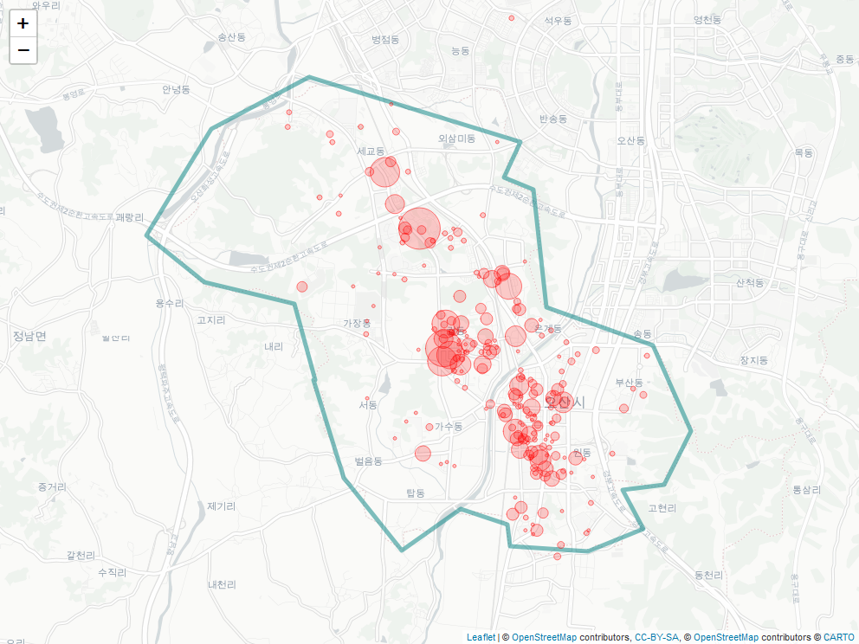
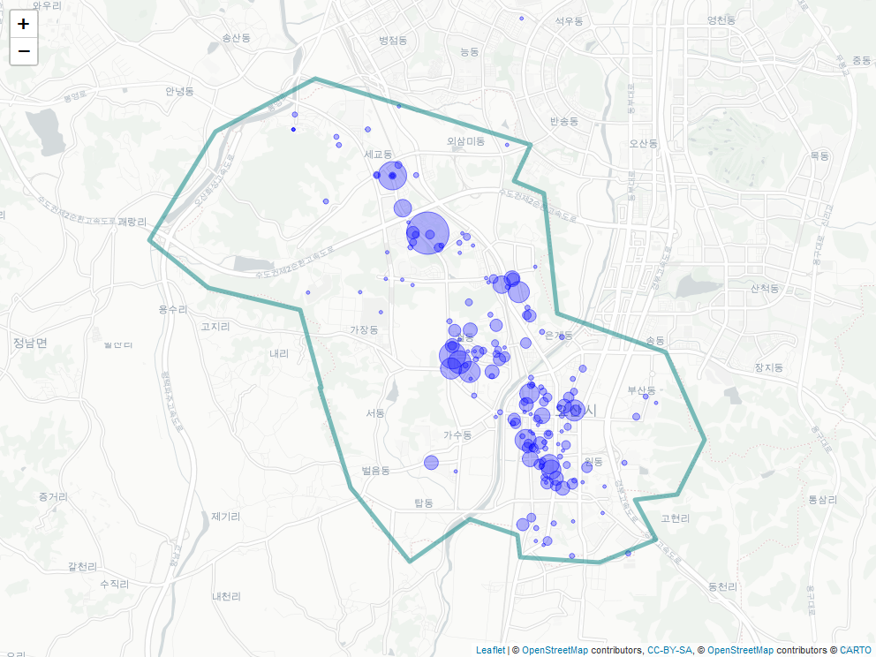
03
분석 결과 해석
전체 데이터와 14시-20시 데이터 분포 대조
전체 시간대 불법 주정차 데이터 분포도
14시~20시 시간대 불법 주정차 데이터 분포도
전체 데이터의 분포도와 14시~20시 간의 분포도가 상당히 유사함을 볼 수 있다.
해당 시간 데이터를 중점적으로 사용하였다.

Slide 13
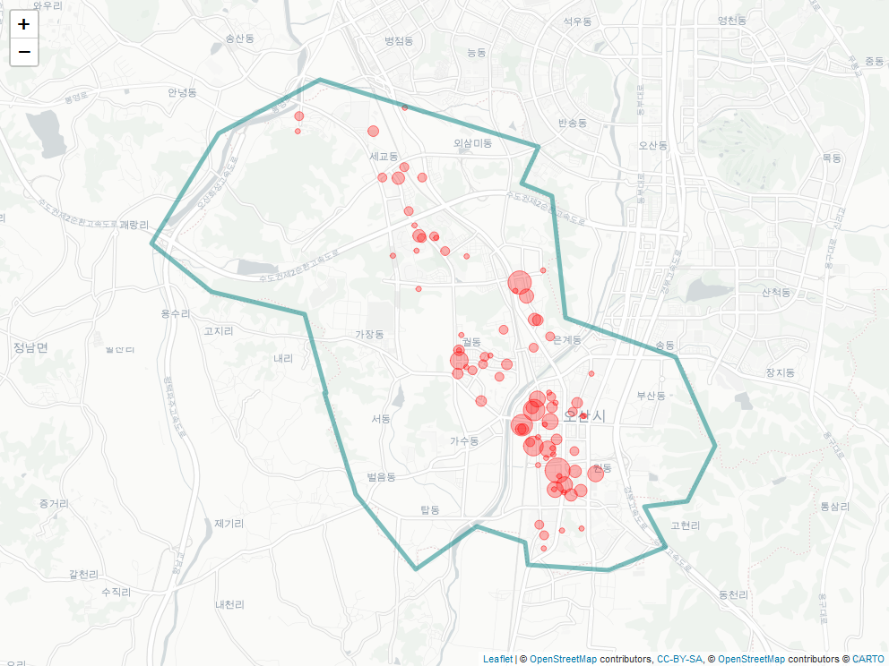
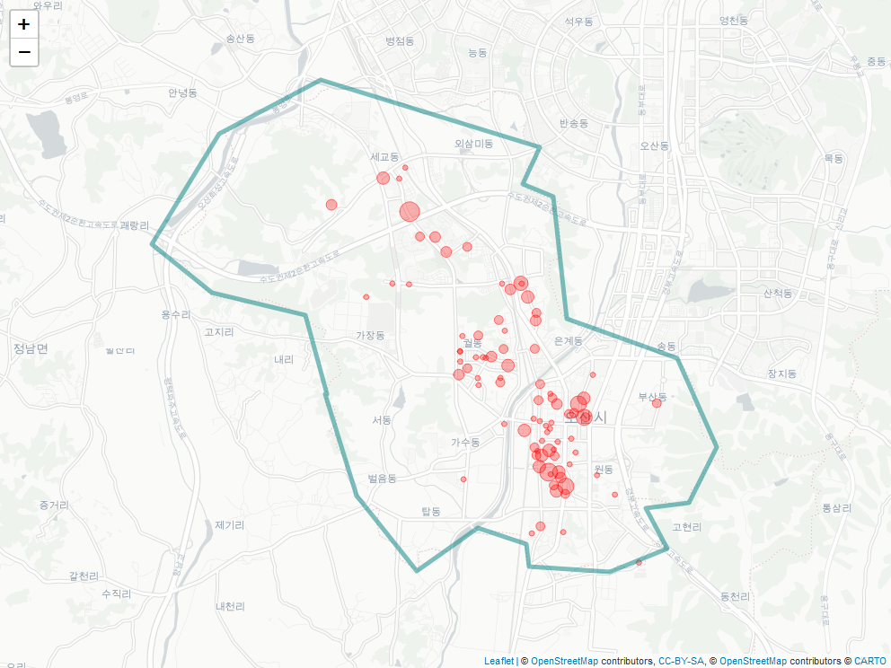
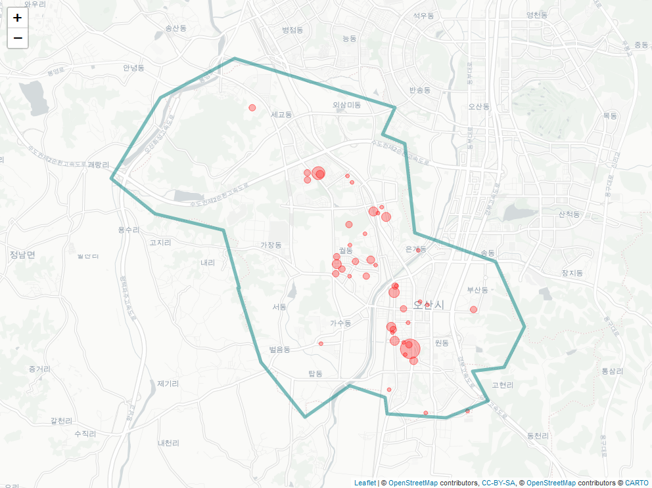
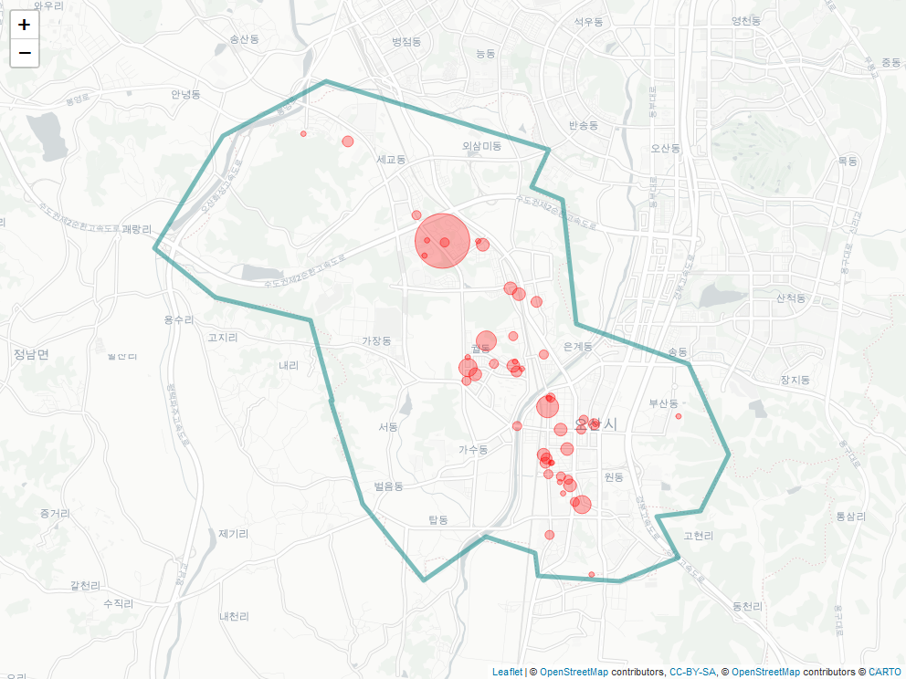
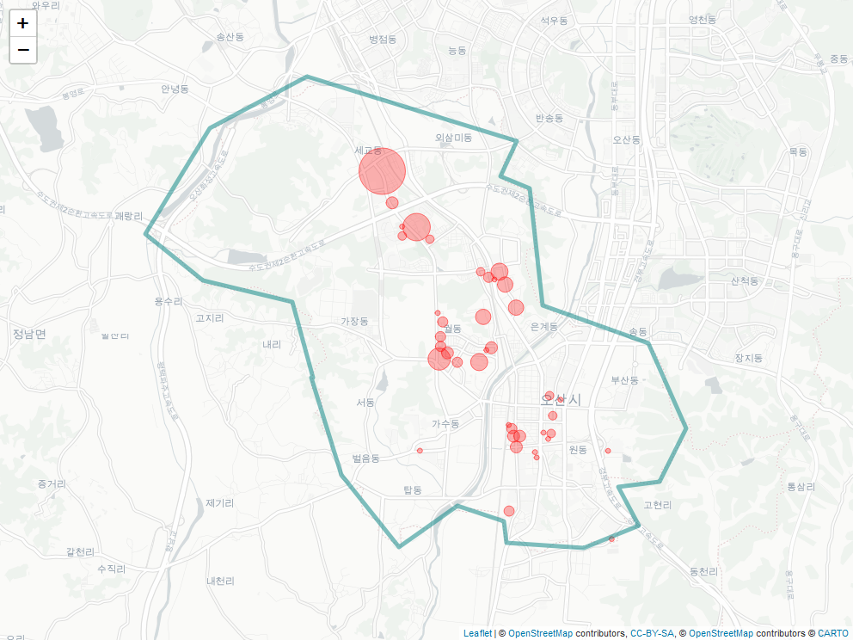
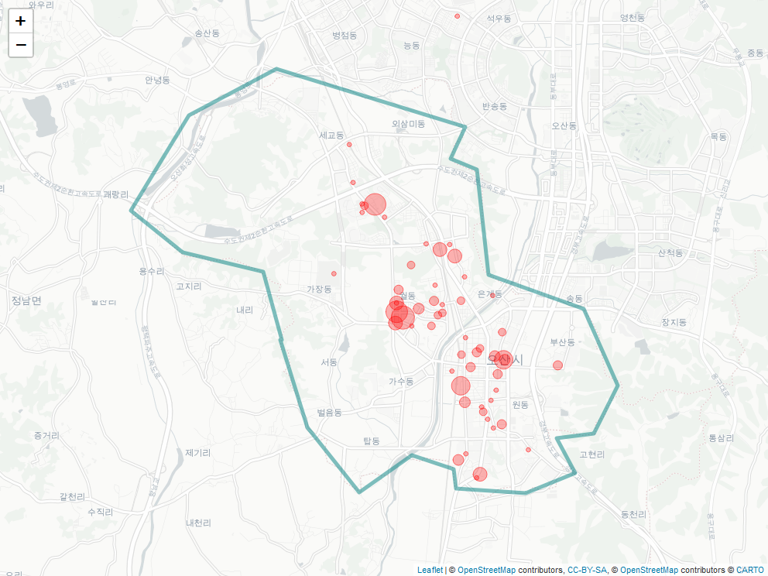
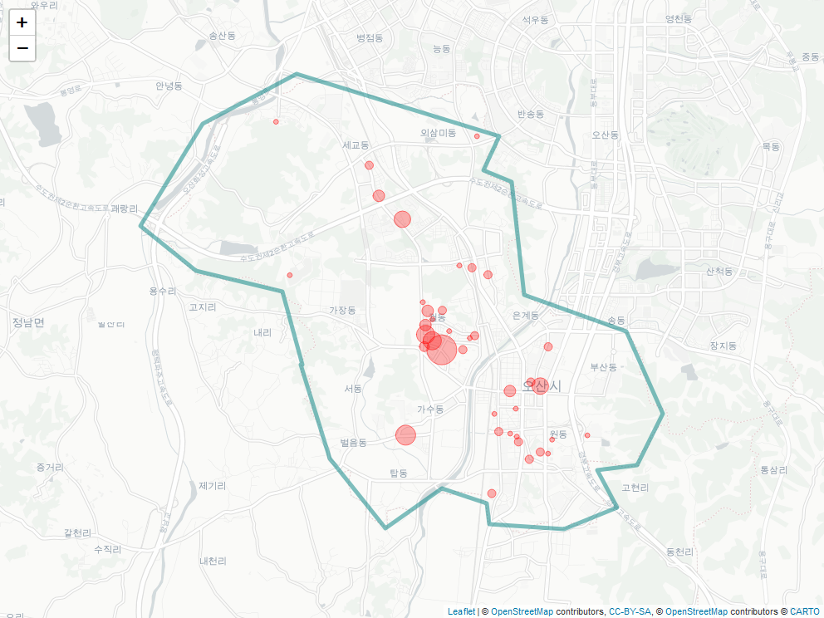
03
분석 결과 해석
14시-20시 각 시간별 데이터 분표
14
15
16
17
14시부터 20시까지의 각 시간별 데이터
특이하게 17시, 18시 데이터의 경우 북쪽 데이터가 크게 나타나는 현상을 관측할 수 있다.
18
19
20

Slide 14
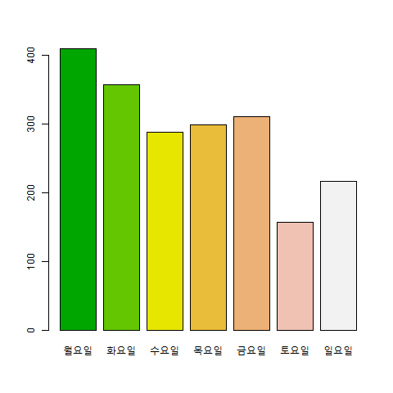
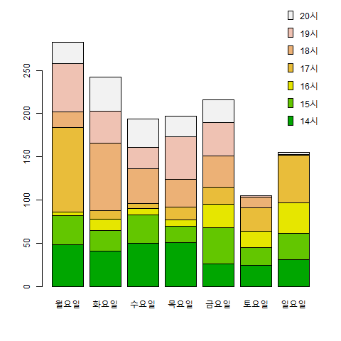
03
분석 결과 해석
요약 및 시간별 데이터 도표
요일별 전체 불법 주정차 데이터 건수
요일/시간별 전체 불법 주정차 데이터 건수
월요일의 데이터가 가장 많으며, 기본적으로 주말보다 평일의 데이터 건수가 많다는 것을 알 수 있다.
14시의 데이터는 고루 분포되어 있으며, 월요일 17시의 데이터와 화요일 18시의 데이터가 크다는 것을 알 수 있다.

Slide 15
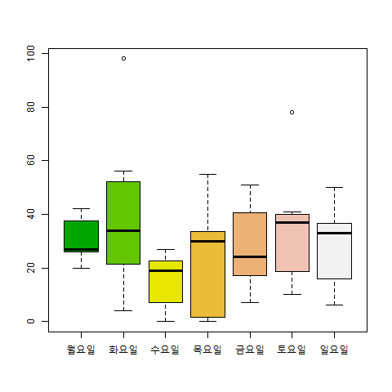
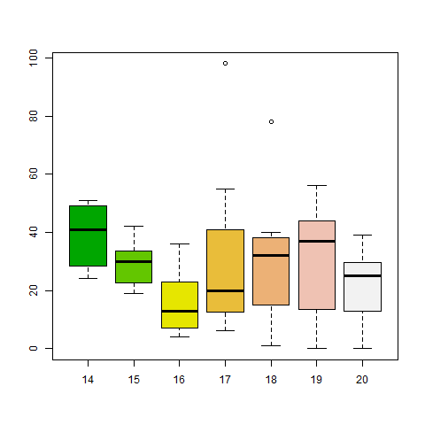
03
분석 결과 해석
14시-20시 데이터 상자 도표
요일별 전체 불법 주정차 데이터 건수 분포도
요일/시간별 전체 불법 주정차 데이터 건수 분포도
월요일 데이터가 가장 많음에도 불구하고 월요일의 발생 건수는 25건에서 40건 사이에 거의 일정하게 발생한다는 것을 알 수 있다.
또한 특정 시간대에 이상값이 발생됨을 볼 수 있는데 이 때의 시간이 17, 18시로 앞서 봤던 지도와 연관시킨다면 북쪽 지역에서 발생하는 주정차 위반으로 볼 수 있다.

Slide 16

03
분석 결과 해석
결론
초기 가설: 불법 주정차 데이터 발생 원인은 공영주차장의 부족
분석 결과: 공영주차장이 존재함에도 불구하고 불법 주정차 데이터가 다수 발생하는 것을 볼 수 있음
결론: 단순 주차공간 부족의 문제가 아니라 접근성의 문제일 것으로 생각됨 → 공영주차장의 접근성을 높이기 위한 방안이 필요

Slide 17
04
활용방안 및 기대 효과
시각화 활용방안 및 기대효과
불법주정차가 잦은 곳에 존재하는 공영주차장의 접근성 재고 및 이용률 증가를 위한 방안 마련
공영주차장이 부족한 곳에 공영주차장의 증설 또는 확장을 재고
증설 또는 확장이 어렵다면 특정 시간대 또는 요일에 근처 민간주차장을 이용을 지원하는 방안을 고려

Slide 18
05
활용 데이터 및 참고 문헌 출처
활용 데이터 출처
공공 데이터 포털 – 경기도 오산시_지방세 ARS납부시스템 주정차과태료 정보
오산시시설관리공단 - 주차장현황

Slide 19
Q & A
Q&A

Slide 20
THANK YOU -
경청해주셔서 감사합니다.

